Slide 1


BÀI
9

Slide 2

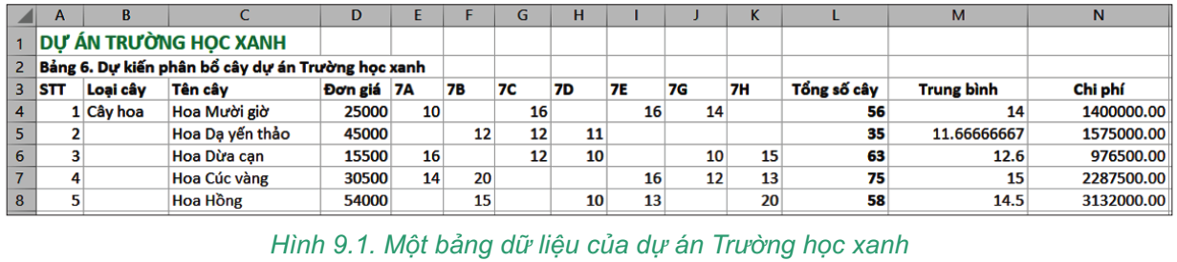
Quan sát một phần bảng tính của dự án Trường học xanh trong Hình 9.1, em có nhận xét gì?
Có cần chỉnh sửa, định dạng hay trình bày dữ liệu cho đẹp hơn không?
Bảng tính của dự án Trường học xanh trong Hình 9.1 chưa có vạch kẻ ô rõ ràng và đơn điệu. Chúng ta cần chỉnh sửa, định dạng cho bảng tính đẹp mắt và rõ ràng hơn.

Slide 3
CHỦ ĐỀ 4. ỨNG DỤNG TIN HỌC
BÀI 9. TRÌNH BÀY BẢNG TÍNH

Slide 4

BÀI 9. TRÌNH BÀY BẢNG TÍNH
Định dạng dữ liệu số
1
Trình bày bảng tính
2
Tính chất của các hàm trên
bảng tính
3
4
Thực hành

Slide 5
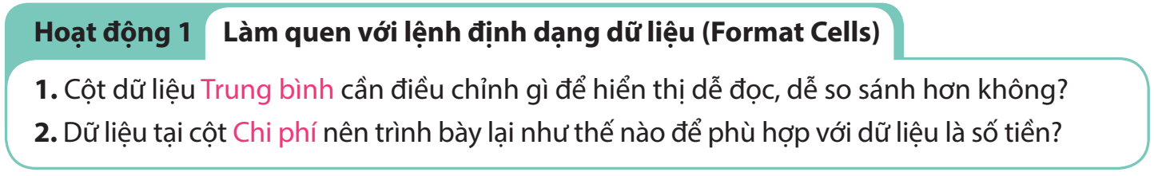

1. ĐỊNH DẠNG DỮ LIỆU SỐ
a) Định dạng dữ liệu số
Dữ liệu số trong bảng tính được hiểu là các số nguyên hoặc số thực. Tất cả các
phần mềm bảng tính đều cho phép thiết lập cách định dạng thể hiện các số này.
Ví dụ chỉ cho phép hiện bao nhiêu chữ số thập phân, hoặc quy định dùng dấu "," phân tách hàng nghìn, hàng triệu,... Để thực hiện định dạng các số tại một ô hoặc vùng dữ liệu, em cần chọn vùng dữ liệu và chọn Home, nháy chuột vào mũi tên bên cạnh nhóm lệnh Number để mở cửa sổ Format Cells. Sau đó em nhập các tham số định dạng kiểu dữ liệu số thực trong cửa sổ Format Cells như Hình 9.2.

Slide 6
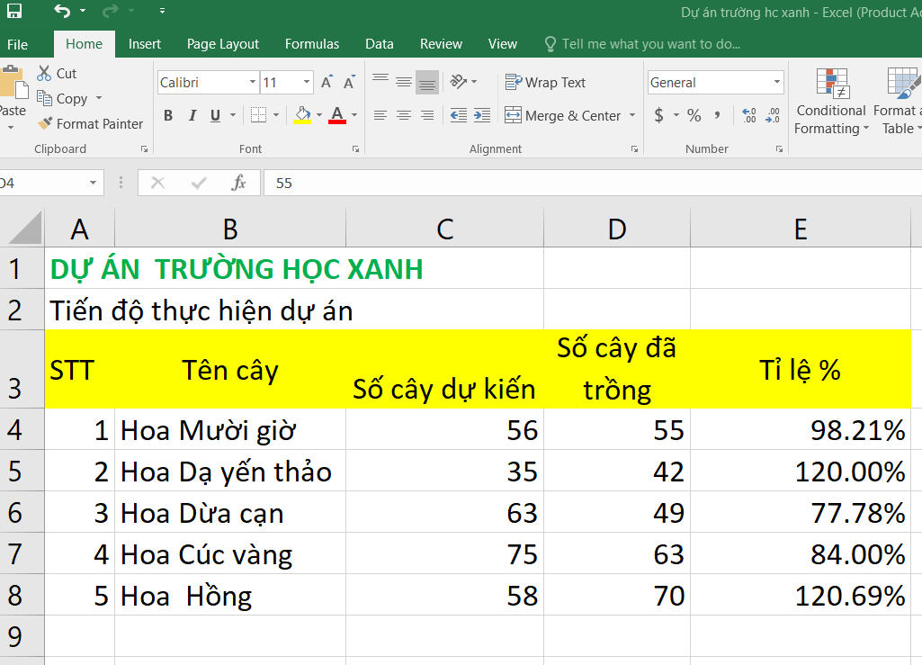
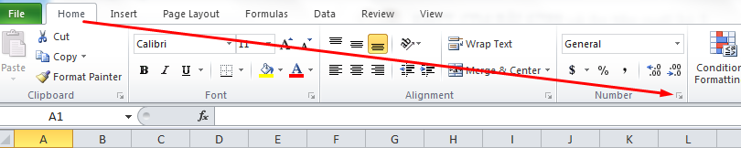
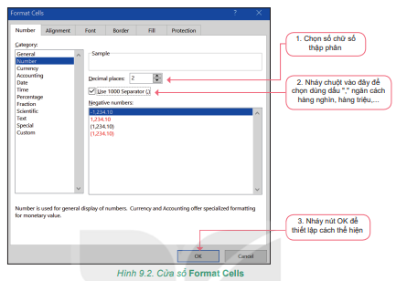
a. Định dạng dữ liệu số
Cách thực hiện:
Bước 1: Chọn vùng dữ liệu, chọn Home, nháy nút mũi tên bên phải Number
Bước 2: Chọn thẻ Number
Bước 3: Trong hộp thoại Category, chọn dữ liệu kiểu số Number.
Bước 4: Chọn OK
  Để định dạng dữ liệu số thì em làm như thế nào?

Slide 7
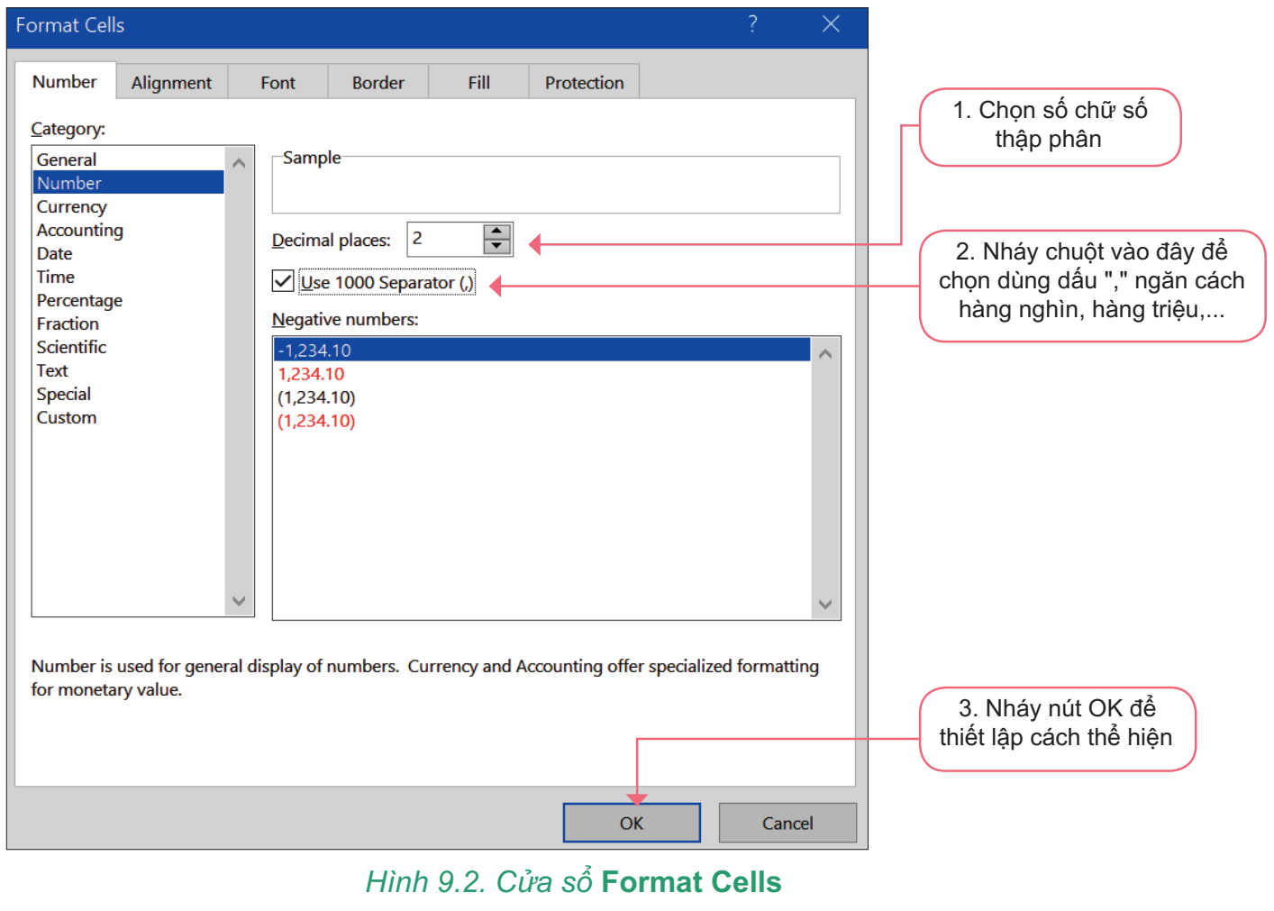

Slide 8
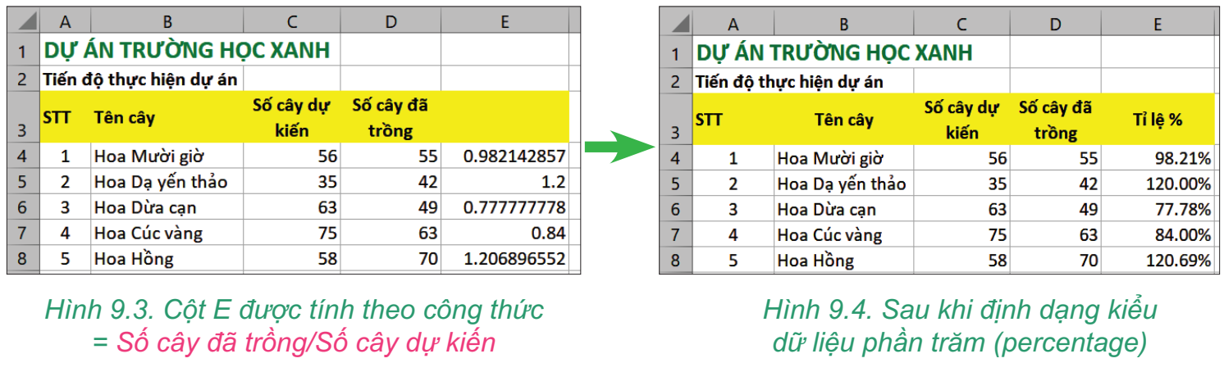
b) Định dạng dữ liệu kiểu phần trăm
Khi nói đến tỉ lệ phần trăm chúng ta hiểu là tỉ lệ giữa hai giá trị, ví dụ a/b. Muốn mô tả tỉ lệ này thành các số phần trăm, chúng ta sẽ tính (a/b) x 100(%). Phần mềm bảng tính có lệnh để hiển thị các giá trị (là tỉ lệ giữa hai số a, b nào đó) để giá trị này thể hiện trên bảng tính là số phần trăm. Thao tác định dạng dữ liệu kiểu phần trăm như sau: đánh dấu vùng dữ liệu, trong cửa sổ Format Cells, chọn Number, chọn kiểu Percentage, nháy chuột chọn OK.

Slide 9
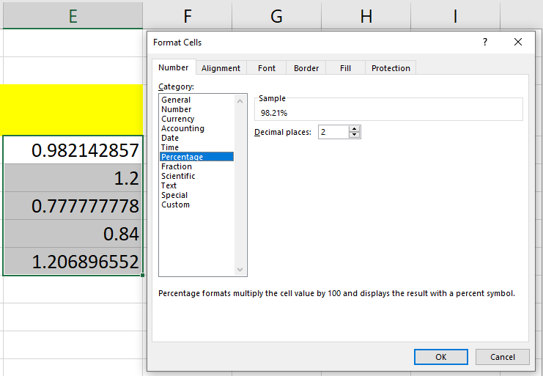
b. Định dạng dữ liệu kiểu phần trăm
Cách thực hiện:
Bước 1: Đánh dấu vùng dữ liệu, chọn Home, nháy nút mũi tên bên phải Number, xuất hiện cửa sổ Format Cells.
Bước 2: Chọn Number, chọn kiểu Percentage, chọn OK

Slide 10
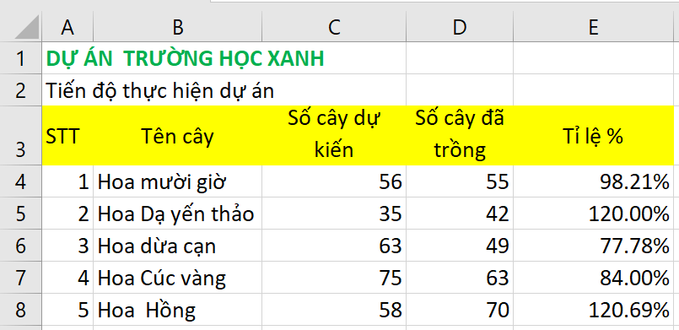
Kết quả bảng tính sau khi định dạng dữ liệu kiểu phần trăm

Slide 11
c) Định dạng dữ liệu ngày tháng
Chúng ta đã biết các phần mềm bảng tính cho phép nhập dữ liệu ngày tháng theo khuôn dạng: mm/dd/yyyy, tức là nhập tháng, sau đó nhập ngày, sau đó là năm, các số cách nhau bởi dấu "/" hoặc "_". Mặc định dữ liệu thời gian cũng thể hiện trên màn hình dưới dạng "mm/dd/yyyy".
Muốn thay đổi lại cách thể hiện ngày tháng em thực hiện như sau: đánh dấu vùng dữ liệu; trong cửa sổ Format Cells em thực hiện các bước như Hình 9.5.
Lưu ý: Việc chỉnh sửa chỉ thay đổi cách hiển thị, còn việc nhập dữ liệu vẫn cần tuân theo thứ tự mặc định của phần mềm.

Slide 12
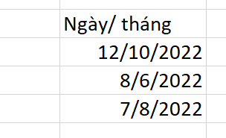
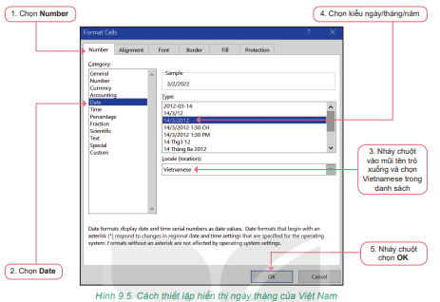
c. Định dạng dữ liệu ngày tháng
Cách thực hiện:
Bước 1: Đánh dấu vùng dữ liệu, chọn Home, nháy vào mũi tên Number, xuất hiện cửa sổ Format Cells
Bước 2: Chọn thẻ Number, chọn kiểu Date, chọn Vietnamese trong mục Locale, chọn kiểu ngày/tháng/năm
Bước 3: Nháy OK
  Để định dạng dữ liệu ngày tháng thì em làm như thế nào?

Slide 13
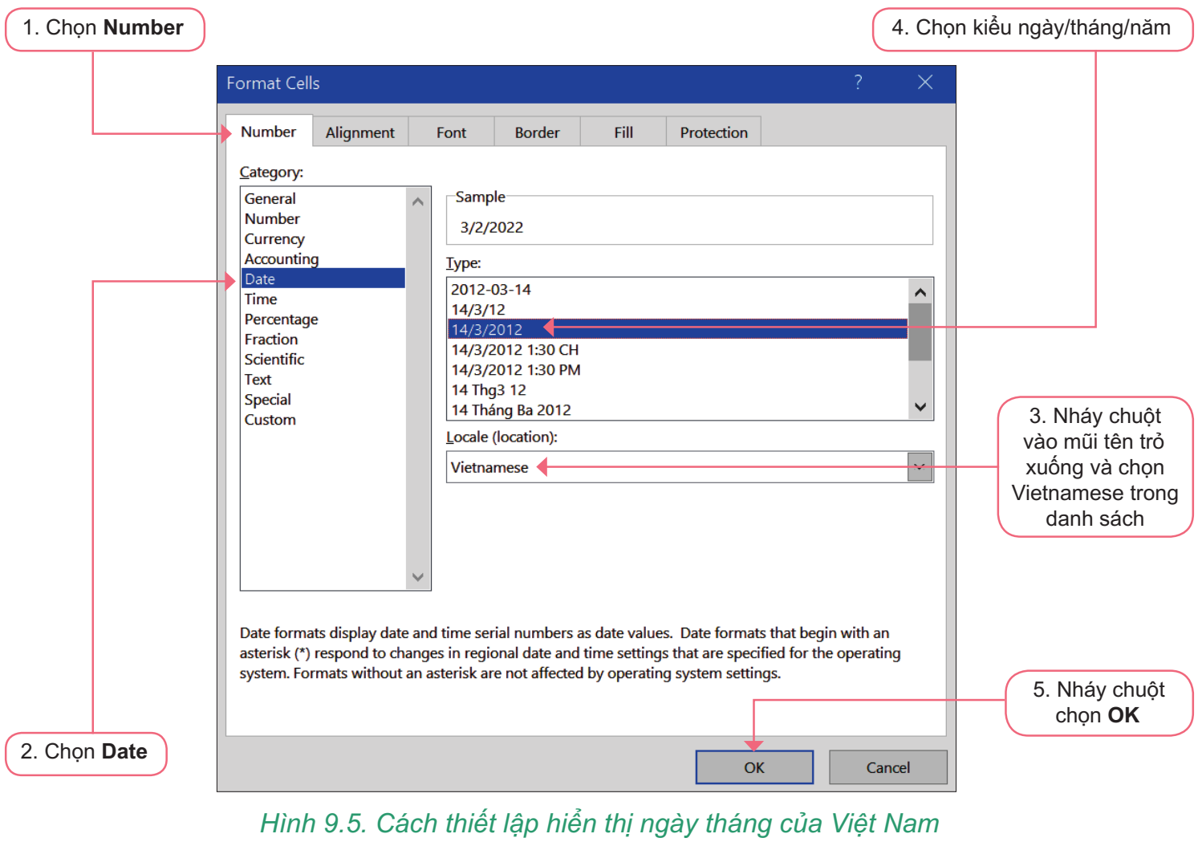

Slide 14
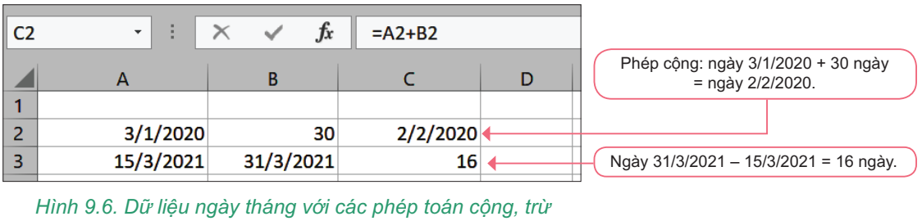

Lưu ý: Dữ liệu kiểu ngày tháng có thể thực hiện các phép cộng với số nguyên (mỗi số nguyên được tính là một ngày) và phép trừ hai dữ liệu ngày tháng.
→ Hình 9.6 các ô dữ liệu ngày tháng đều là kiểu hiển thị ngày của Việt Nam).

Slide 15
 Có thể định dạng dữ liệu số theo các kiểu khác nhau như xác định số chữ số thập phân, phân tách hàng nghìn, hàng triệu,… Có thể định dạng số theo kiểu phần trăm và định dạng ngày tháng của Việt Nam (dd/mm/yy)

Slide 16
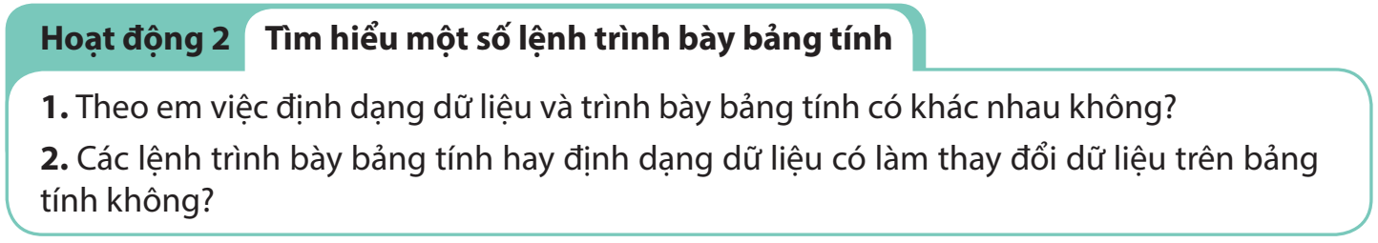
2. TRÌNH BÀY BẢNG TÍNH
a) Các lệnh chèn, xoá, ẩn, hiện hàng và cột
- XOÁ hàng, cột: Nháy chuột vào tên của cột hoặc hàng để chọn cột hoặc
hàng muốn xoá. Nháy nút phải chuột vào chỗ chọn, chọn Delete. Có thể chọn nhiều hàng (cột) để xoá đồng thời.
- CHÈN thêm một hàng, cột mới: Chọn hàng (dưới hàng muốn chèn) hoặc cột (bên phải cột muốn chèn). Nháy nút phải chuột vào chỗ chọn, chọn lệnh Insert.
→ hàng mới sẽ được chèn vào bên trên hàng em chọn
→ cột mới sẽ được chèn vào bên trái cột em chọn.

Slide 17
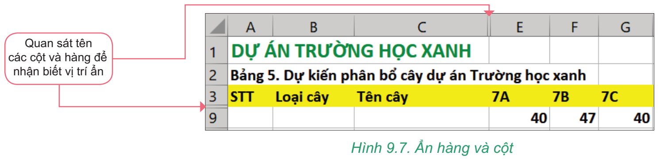
- Làm ẨN, HIỆN hàng hoặc cột: Trong khi làm việc, một số hàng hoặc cột của bảng
tính có thể ẩn đi với mục đích làm gọn bảng tính, dễ quan sát. Khi cần em có thể hiển thị lại các hàng, cột đã ẩn bất cứ lúc nào.
Muốn ẩn hàng hoặc cột, em chọn hàng hoặc cột, nháy nút phải chuột vào chỗ chọn và chọn Hide. Hình 9.7 mô tả một số cột và hàng bị làm ẩn đi.
Muốn hiển thị lại, em chọn các hàng, cột xung quanh vị trí hàng, cột bị ẩn đi, nháy nút phải chuột và chọn Unhide.

Slide 18
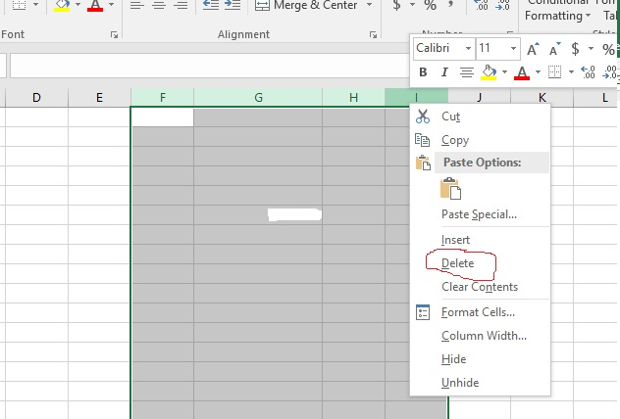
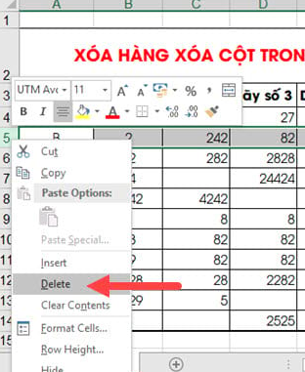
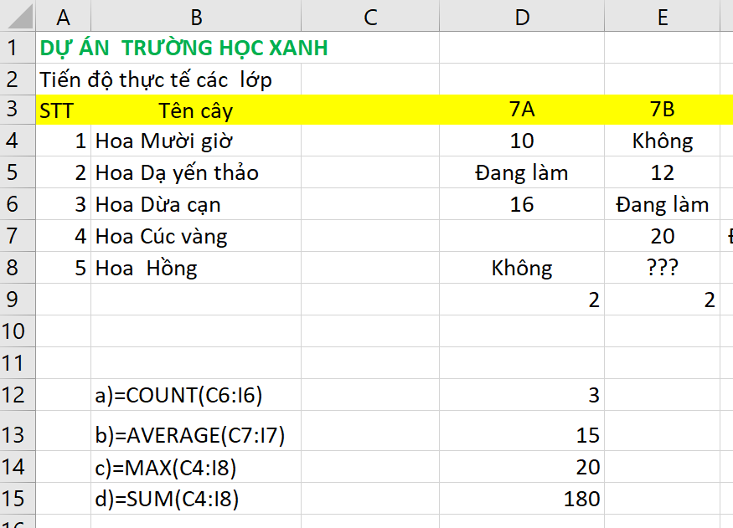
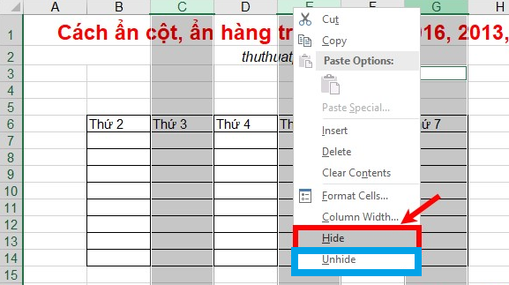
a. Các lệnh chèn, xoá, ẩn, hiện hàng và cột
- Xoá hàng (cột): Nháy nút phải chuột vào tên hàng (cột), chọn Delete.
- Chèn thêm hàng (cột) mới: Chọn hàng (cột), nháy nút phải chuột chọn Insert. Hàng mới sẽ được chèn vào bên trên hàng được chọn, cột mới sẽ được chèn vào bên trái cột được chọn.
- Làm ẩn, hiện hàng (cột): Chọn hàng (cột), nháy nút phải chuột chọn Hide.
Hiển thị lại: Chọn các hàng (cột), nháy nút phải chuột chọn Unhide.
  Cho biết cách xoá hàng (cột)?
  Nêu cách chèn thêm hàng (cột) mới?
  Làm ẩn, hiện hàng (cột)?

Slide 19
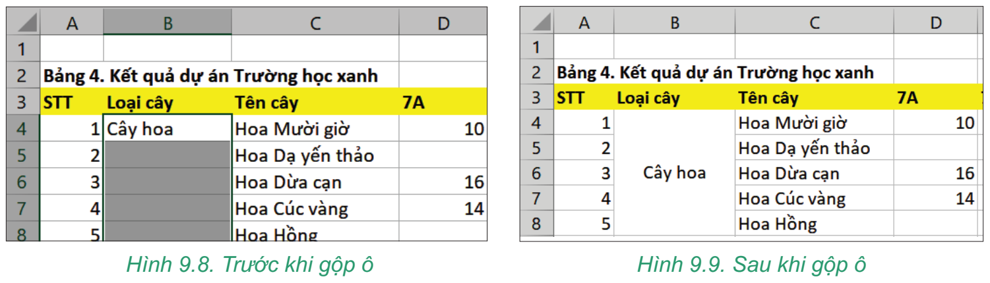
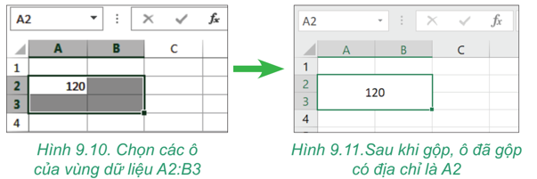
b) Lệnh gộp các ô của một vùng dữ liệu
Đánh dấu vùng dữ liệu (các ô muốn gộp), chọn Home/Alignment/Merge & Center.
Lưu ý: Sau khi gộp, ô kết quả sẽ có địa chỉ là ô đầu tiên bên trái của vùng đã gộp và lưu kết quả của ô này. Dữ liệu trong các ô khác sẽ bị xoá khi gộp.

Slide 20

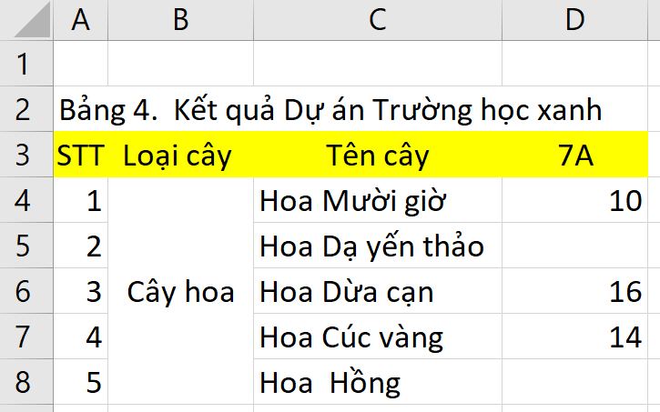
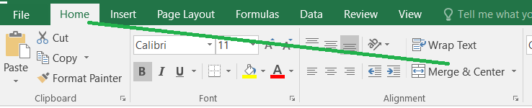
b. Lệnh gộp các ô của một vùng dữ liệu
Cách thực hiện:
Bước 1: Đánh dấu vùng dữ liệu;
Bước 2: Chọn Home / Merge & Center trong nhóm lệnh Alignment.

Slide 21
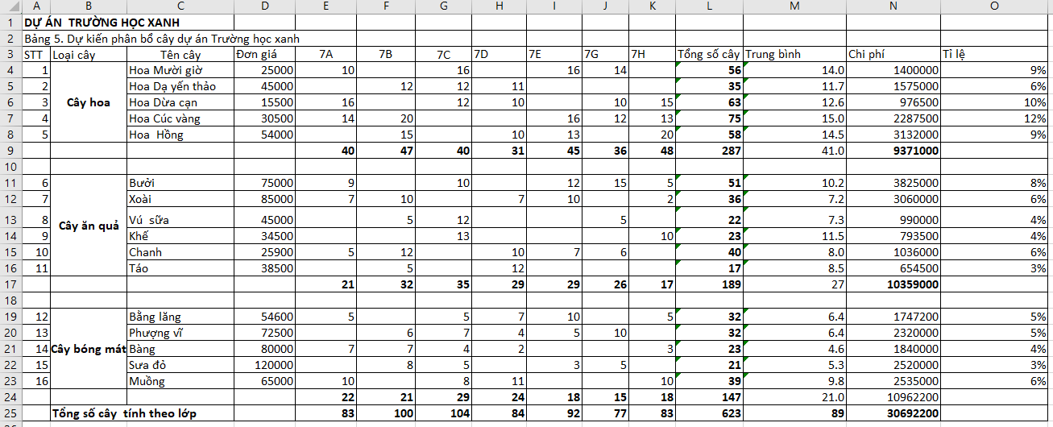
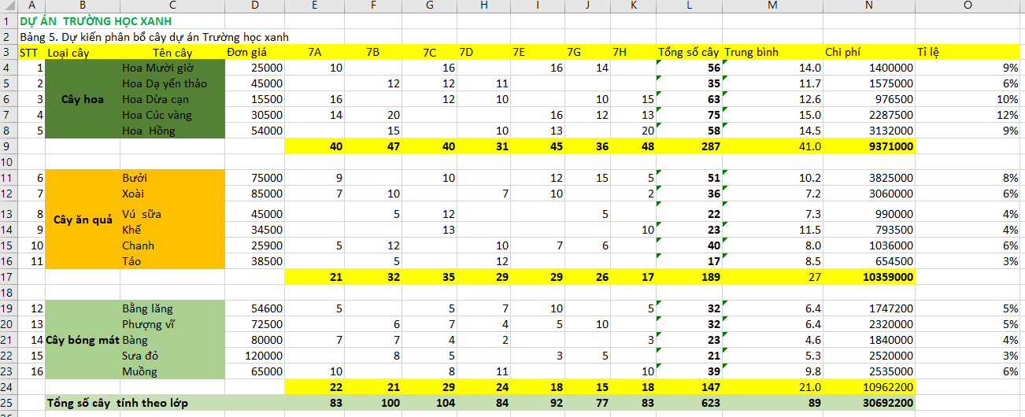
1. Định dạng dữ liệu và trình bày bảng tính có khác nhau. Việc định dạng làm cho bảng tính gọn gàng, dễ hiểu và bắt mắt hơn.
2. Các lệnh trình bày bảng tính hay định dạng dữ liệu không làm thay đổi dữ liệu trên bảng tính
Các lệnh trình bày bảng tính hay định dạng dữ liệu có làm thay đổi dữ liệu trên bảng tính không?
Theo em việc định dạng dữ liệu và trình bày bảng tính có khác nhau không?

Slide 22

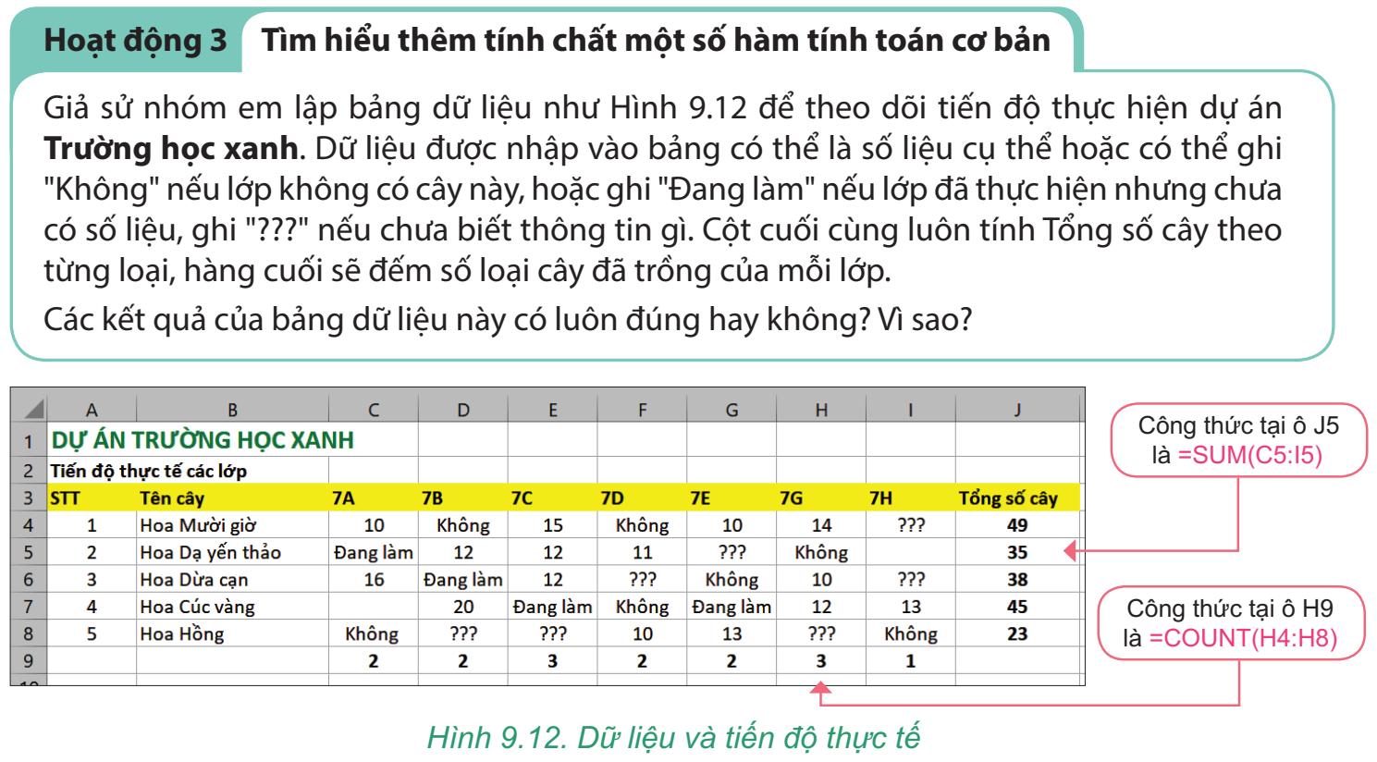
3. TÍNH CHẤT CỦA CÁC HÀM TRÊN BẢNG TÍNH

Slide 23
Các hàm tính toán của bảng tính điện tử như SUM, AVERAGE, COUNT, MIN, MAX sẽ chỉ tính toán trên các ô chứa dữ liệu số và bỏ qua các ô chứa dữ liệu dạng văn bản hoặc ô trống. Tính chất đặc biệt này giúp cho bảng dữ liệu theo dõi quá trình thực hiện dự án như Hình 9.12 sẽ luôn cho kết quả đúng.

Slide 24
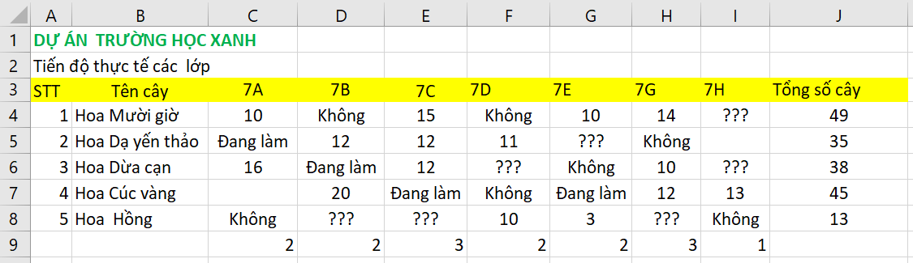
Kết quả của cột Tổng số cây của bảng dữ liệu này có luôn đúng không? Vì sao?
Các kết quả cột Tổng số cây của bảng dữ liệu này luôn đúng vì các hàm tính toán của bảng tính điện tử sẽ chỉ tính toán các ô chứa dữ liệu số và bỏ qua các ô chứa dữ liệu văn bản hoặc ô trống.

Slide 25
Ả
R
Ả
L
Ờ
I
T
R
L
Ờ
I
N
H
H
A
N
A
N
H
N
H

Slide 26
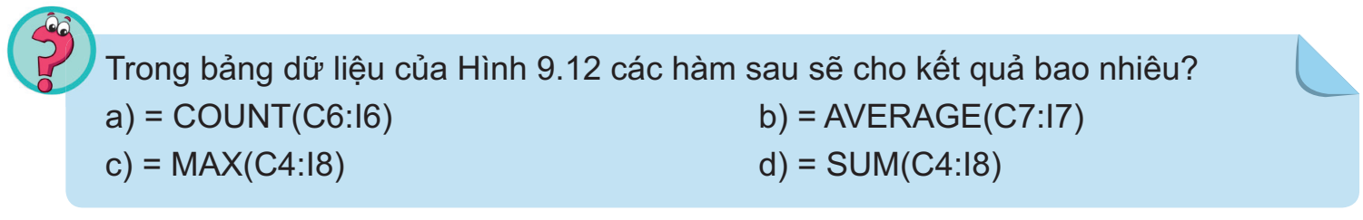
 | Kết quả
A. = COUNT(C6:I6)
B. =AVERAGE(C7:I7)
C. =MAX(C4:I8)
D. =SUM(C4:I8)
3
15
20
180

Slide 27
4. THỰC HÀNH: HOÀN THIỆN DỮ LIỆU DỰ ÁN TRƯỜNG HỌC XANH
Nhiệm vụ
- Tạo trang tính mới trong bảng tính của dự án để nhập dữ liệu dự kiến phân bổ cây.
- Nhập và sao chép dữ liệu vào trang tính.
- Thiết lập công thức tính chi phí trồng mỗi loại cây và chi phí của toàn bộ dự án.
- Thực hiện các thao tác định dạng dữ liệu cho trang tính.
Hướng dẫn
a) Tạo trang tính mới
- Mở tệp bảng tính THXanh.xlsx.
- Tạo thêm một trang tính mới đặt tên 5. Tổng kết.
b) Nhập và sao chép dữ liệu vào trang tính
- Mở trang tính 4. Dự kiến kết quả.
→ Sao chép toàn bộ dữ liệu của trang tính 4. Dự kiến kết quả sang trang tính 5. Tổng kết.
- Trong trang tính 5, sửa lại tên bảng tại ô A2 là: Bảng 5. Dự kiến phân bổ cây dự án Trường

Slide 28
c) Tính chi phí trồng mỗi loại cây và của toàn bộ dự án
- Nháy chuột chọn cột D (cột của lớp 7A), nháy nút phải chuột và chọn Insert để chèn thêm cột.
- Đặt tiêu đề cho cột mới tạo là Đơn giá.
- Mở trang tính 3. Tìm hiểu giống cây. Sao chép toàn bộ đơn giá của các loại cây từ dữ liệu trong trang tính này vào cột Đơn giá ở trang tính 5. Tổng kết.
- Tạo thêm cột Chi phí bên phải cột Trung bình (cột N)
- Nhập công thức tính Chi phí = Đơn giá x Tổng số cây cho các ô trong cột Chi phí.
- Để tính tổng chi phí mỗi loại cây và toàn bộ dự án tại các ô N9, N17, N24, N25 em có thể nhập công thức trực tiếp hoặc sao chép công thức từ các ô E9, E17, E24, E25 sang các ô N9, N17, N24, N25 tương ứng.
d) Định dạng dữ liệu cho trang tính
- Định dạng trang tính, có thể theo mẫu trong Hình 9.13.
- Lưu lại kết quả.

Slide 29
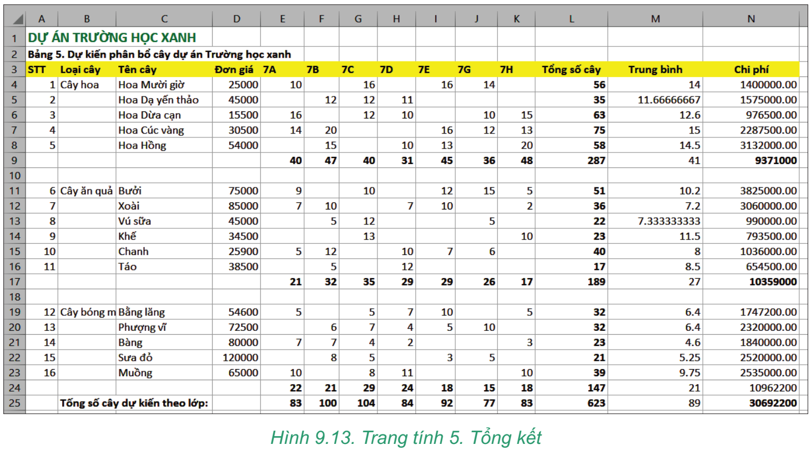

Slide 30
LUYỆN TẬP
1. Có thể sao chép công thức từ trang tính này sang trang tính khác được không?
Có thể sao chép công thức từ trang tính này sang trang tính khác được.
2. Phần mềm bảng tính điện tử có thể gộp các ô trong một vùng không là hình chữ nhật không?
Phần mềm bảng tính điện tử chỉ có thể gộp các ô trong một vùng thành hình chữ nhật, không thể gộp thành các hình khác được.

Slide 31
PHIẾU HỌC TẬP
Nối mỗi chức năng ở cột A với một thao tác phù hợp ở cột B
A | Nội dung điền | B
1. Chèn thêm hàng bên trên | 1 - ….…. | a. Nháy nút phải chuột vào tên hàng và chọn lệnh Delete.
2. Chèn thêm cột bên trái | 2 - ….…. | b. Nháy nút phải chuột vào tên hàng và chọn lệnh Insert.
3. Xoá hàng | 3 - ….…. | c. Nháy nút phải chuột vào tên hàng và chọn lệnh Hide.
4. Xoá cột | 4 - ….…. | d. Nháy nút phải chuột vào tên cột và chọn lệnh lệnh Insert.
5. Ẩn hàng | 5 - ….…. | e. Nháy nút phải chuột vào tên cột và chọn lệnh Delete.
b
d
a
e
c

Slide 32
VẬN DỤNG

Slide 33
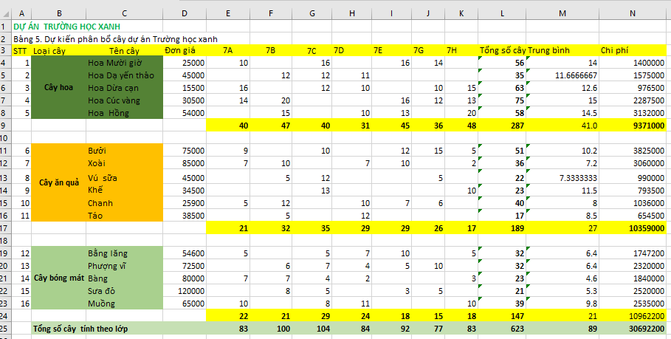
1. Quan sát bảng Dự kiến phân bổ cây dự án Trường học xanh ở Hình 9.13 và hãy trả lời các câu hỏi sau:
Trung bình mỗi lớp sẽ trồng bao nhiêu cây?
Tổng số cây của toàn bộ khối 7 sẽ trồng là bao nhiêu?
623
89

Slide 34
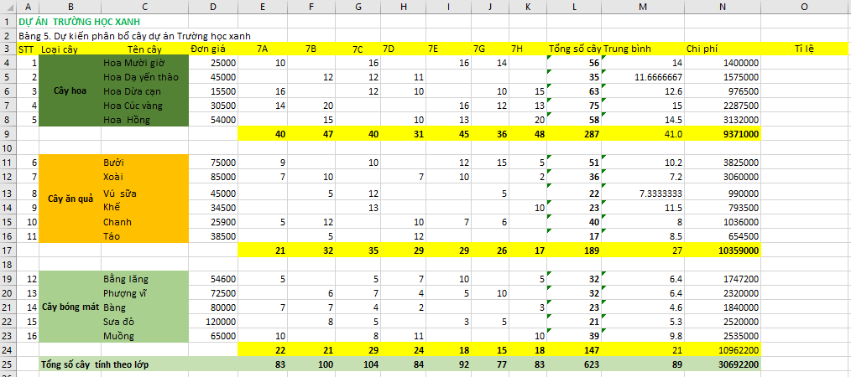
2. Tính tỉ lệ phần trăm của từng loại cây hoa được phân bổ so với chỉ tiêu đã giao
=L4/L25
Tính tỉ lệ phần trăm của từng loại cây bằng công thức nào?

Slide 35

Kết quả sau khi tính tỉ lệ phần trăm của từng loại cây hoa được phân bổ so với chỉ tiêu đã giao

Slide 36
NHIỆM VỤ VỀ NHÀ
Về nhà đọc lại toàn bộ nội dung bài đã học.
Giờ sau học tiếp bài 10. Hoàn thiện bảng tính.

Slide 37



Chú Sóc Nâu đang cố gắng nhặt những hạt dẻ để mang về tổ. Các em hãy giúp đỡ chú́ Sóc bằng cách trả lời đúng các câu hỏi nhé.

Slide 38



Hàm COUNT dùng để:
A: Tính tổng.
B: Tính giá trị lớn nhất.
C: Tính trung bình.
D: Đếm số các giá trị là số.

Slide 39

Một ô tính được nhập nội dung =SUM(1,2)+MAX(3,4)+MIN(5,6).
Vậy kết quả là bao nhiêu sau khi em nhấn Enter?
A: 10
B: 11
D: Kết quả khác
C: 12

Slide 40
Nếu khối A1:A5 lần lượt chứa các số 10, 7, 9, 27 và 2 thì =MAX(A1:A5,5) cho kết quả là bao nhiêu?
A: 6
B: 10
C: 27
D: 60

Slide 41

Trình bày bảng tính để:
A: Giúp người dùng dễ so sánh, nhận xét.
B: Số liệu trong bảng tính chính xác hơn.
C: Giúp tiết kiệm được bộ nhớ
D: Giúp bảng tính dễ đọc

Slide 42

Để mở cửa sổ Format Cells, em thực hiện như thế nào?
A: Chọn Home và nháy chuột vào nút mũi tên bên cạnh nhóm lệnh Number
B: Chọn Home và nháy chuột vào nút mũi tên bên cạnh nhóm lệnh Font
D: Chọn Home và nháy chuột vào nút mũi tên bên cạnh nhóm lệnh Cells
C: Chọn Home và nháy chuột vào nút mũi tên bên cạnh nhóm lệnh Alignment

Slide 43

Khi em định dạng kiểu dữ liệu ngày tháng có dạng d/mm/yyyy thì kết quả hiển thị ngày tháng năm nào dưới đây là đúng?
A: 04/03/2022
B: 12/3/2022
D: 3/12/2022
C: 03/3/2022

Slide 44

Hãy cho biết cách sắp xếp thứ tự các thao tác để thực hiện xóa cột?
a) Nháy nút phải chuột vào chỗ chọn.
b) Nháy chuột vào tên của cột.
c) Chọn Delete.
A: a → c → b
B: b → a → c
D: c → a → b
C: a → b → c

Slide 45
Để tính trung bình cộng các giá trị số có trong vùng A2:A5 thì em sử dụng hàm nào?
A) =COUNT(A2:A5)
B) =SUM(A2:A5)
C) =AVERAGE(A2:A5)
D: =MIN(A2:A5)

